Slide 1
Неотразимая «княжна»
Татьяна Маркус
Исторя об участнице антифашистского
подполья
для 7-11 классов
Автор:
Ольга Михайловна Степанова
учитель английского языка
МБОУ «Цивильская СОШ №1
имени Героя Советского Союза М.В. Силантьева»
города Цивильск Чувашской Республики
2017

Slide 2
Июль 1942 г.
«Разыскать в Киеве Татьяну
Маркусидзе и уничтожить!».
Из приказа ставки Адольфа Гитлера

Slide 3
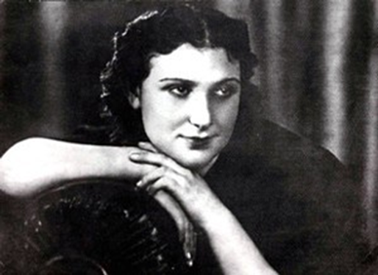
Татьяна Маркус родилась
в городе Ромны Сумской области .

Slide 4
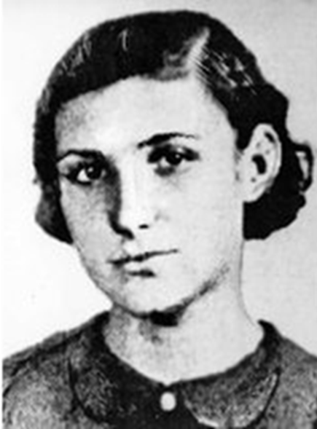
Через несколько лет семья Маркусов переехала в Киев. Таня Маркус окончила 9 классов школы № 44. С 1938 года работала секретарём отдела кадров пассажирской службы Юго-Западной железной дороги. Летом 1940 года она была откомандирована в Кишинёв, где работала в трамвайно-троллейбусном парке.

Slide 5
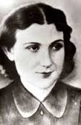
С захватом Кишинёва румынами вернулась в Киев, где с первых дней оккупации города стала активно участвовать в подпольной деятельности. Она была связной подпольного горкома и членом диверсионно-истребительной группы. Неоднократно участвовала в диверсионных актах против гитлеровцев, в частности, во время парада оккупантов бросила гранату, замаскированную в букете астр, в марширующую колонну солдат.

Slide 6
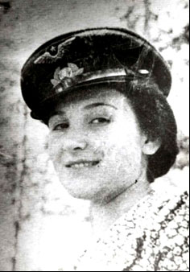
По подложным документам её прописали в частном доме под фамилией Маркусидзе: была придумана легенда, что она дочь грузинского князя, расстрелянного большевиками. Под этой фамилией она устроилась работать в офицерскую столовую. Там она успешно продолжала диверсионную деятельность: подсыпала отраву в еду. Несколько офицеров погибло, но Таня осталась вне подозрений.

Slide 7
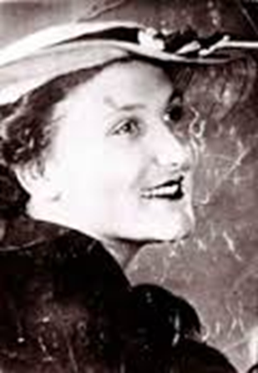
Однажды она своими руками застрелила ценного гестаповского осведомителя, а также передала в подполье сведения о предателях, работавших на гестапо. Многих офицеров немецкой армии привлекала её красота и они ухаживали за ней. Не смог устоять и высокопоставленный чин из Берлина, прибывший для борьбы с партизанами и подпольщиками. На своей квартире он был застрелен Таней Маркус. За время своей деятельности Таня Маркус уничтожила несколько десятков немецких солдат и офицеров.

Slide 8
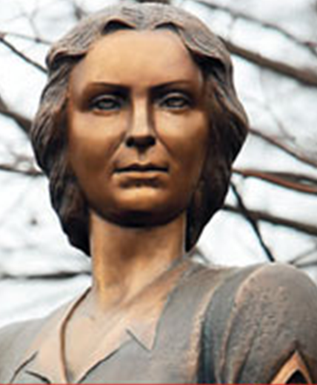
За ней началась охота. Однажды она застрелила гитлеровского офицера и оставила записку: Всех вас, фашистских гадов ждёт такая же участь. Татьяна Маркусидзе. Руководство подполья решило вывести Таню Маркус из города к партизанам, но не смогло этого сделать. 22 августа 1942 года она была схвачена береговой охраной Вермахта при попытке переправиться через Днепр.

Slide 9
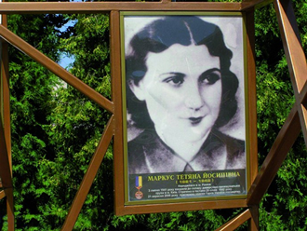
Её подвергали в гестапо жесточайшим пыткам на протяжении пяти месяцев, но она никого не выдала.
29 января 1943 года
Таня Маркус была расстреляна.

Slide 10
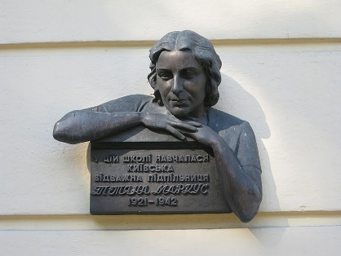
Мемориальная доска Татьяне Иосифовне Маркус на киевской школе № 44 (скульптор — Валерий Медведев; уничтожена вандалами весной 2016г) Звание Герой Украины (21.09.2006 — за личное мужество и героическое самопожертвование, стойкость духа в борьбе с фашистскими захватчиками в Великой Отечественной войне 1941—1945 годов, посмертно).
Медаль Партизану Великой Отечественной войны 2 степени (посмертно).
Медаль «За оборону Киева» (посмертно).

Slide 11
В сентябре 2011 года была выпущена почтовая марка Украины, посвящённая Маркус.
Музей памяти Т. Маркус в киевской школе № 44

Slide 12
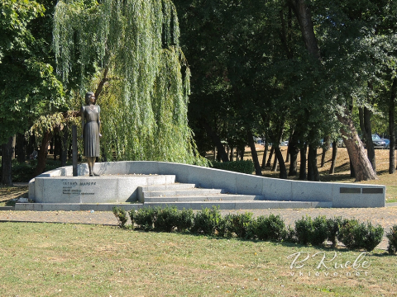
Память
1 декабря 2009 года
в Киеве
на территории Бабьего Яра был открыт памятник
Татьяне Маркус.

Slide 13
… Нежно звездочка сияет,
Над украинской землей…
Ее образ вдохновляет,
Она мститель и ГЕРОЙ!!!
Автор Геннадий Сивак

Slide 14
Источник:
Участница антифашистского подполья Татьяна Маркус http://jmemory.org/Pomnite/Markys.htm
Маркус Татьяна Иосифовна https://ru.wikipedia.org/wiki/Маркус,_Татьяна_Иосифовна
Изображения взяты на сайте http://yandex.ru
Условия использования сайта https://yandex.ru/legal/fotki_termsofuse/

